Slide 1

Vad kostar en VRI?
Nätverksmöte Antibiotikasmarta sjukhus
2026-09-29
Carl Fridolfsson
Strama-koordinator, Spec SSK
David Edenvik
Bitr Smittskyddläkare & Hygienläkare

Slide 2
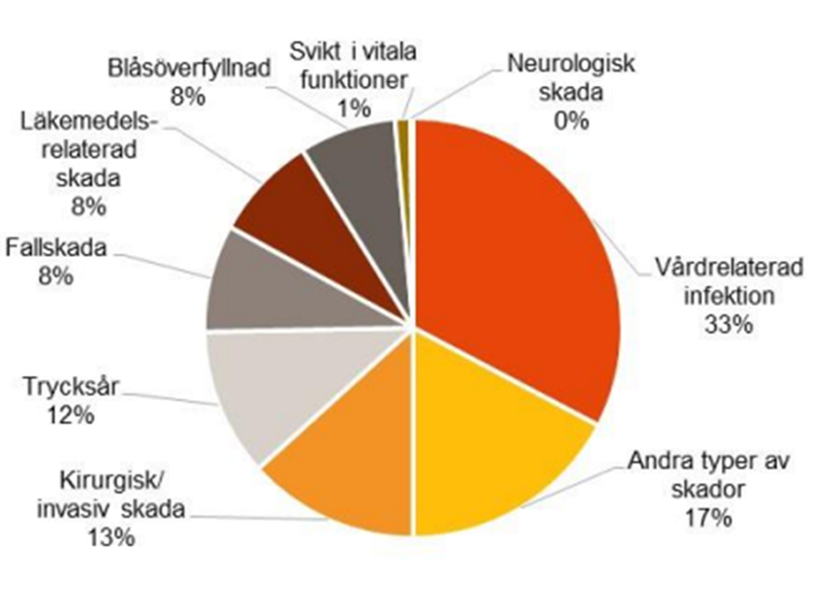
30-50% av alla VRI är undvikbara och definieras alltså som patientskada

Slide 3
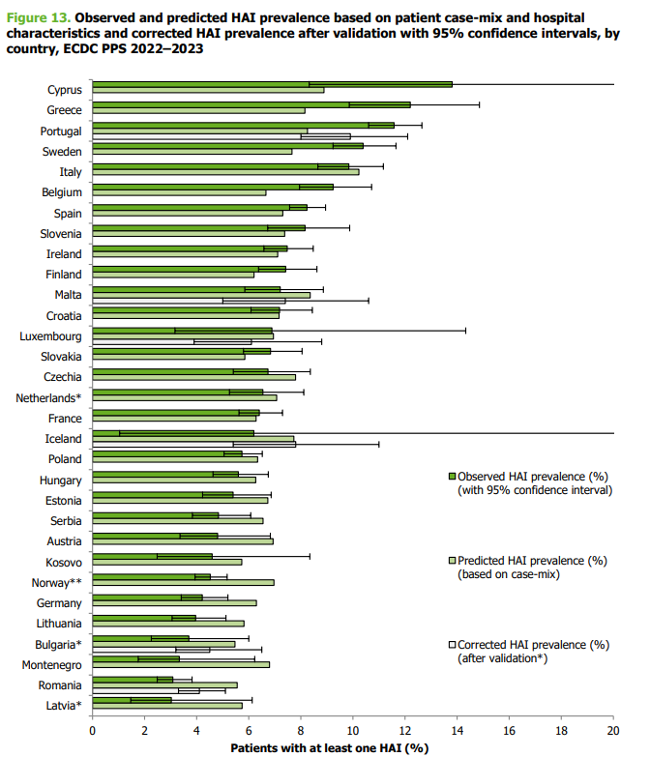

Slide 5
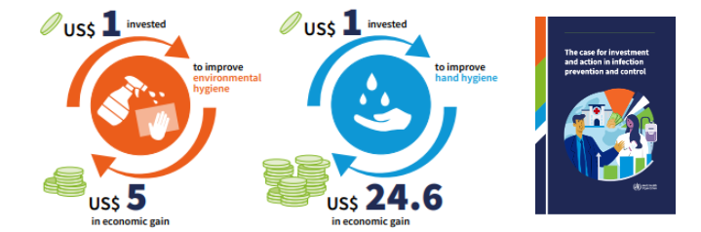
WHO

Slide 6
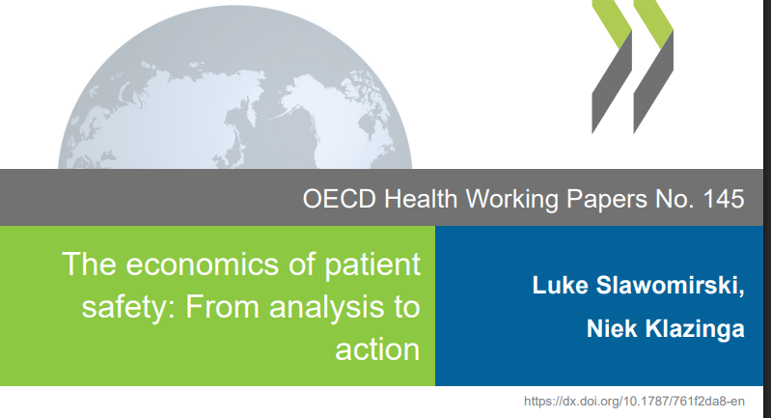
OECD
Insatser för att förebygga vårdrelaterade infektioner är bland de mest kostnadseffektiva i vården.
Medianförhållande mellan besparing och kostnad på 7:1
Effekter är oberoende av landets ekonomiska status

Slide 7
Vi behöver ta reda på kostnaden för vår vanligaste vårdskada
En rekommendation från WHO och OECD
Ett rekommendation i nationella handlingsplanen för patientsäkerhet
Påpekande från Regionsrevisorerna
Ett incitament för att väcka engagemang i högsta ledningen
Ett sätt att visa på att förebyggande insatser är kostnadseffektiva

Slide 8
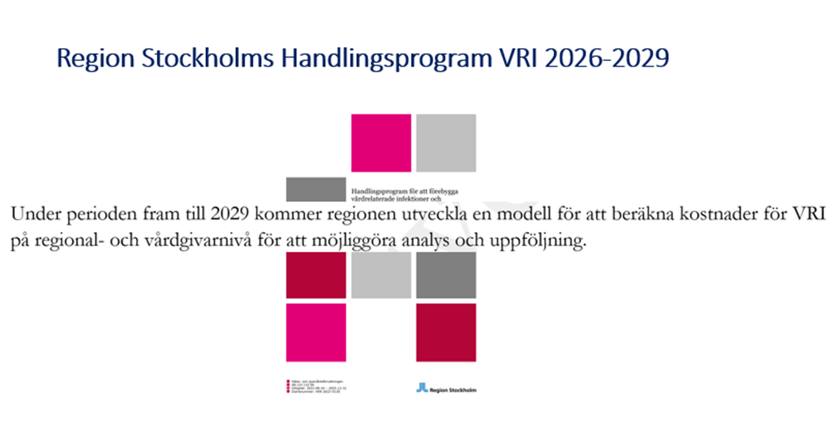
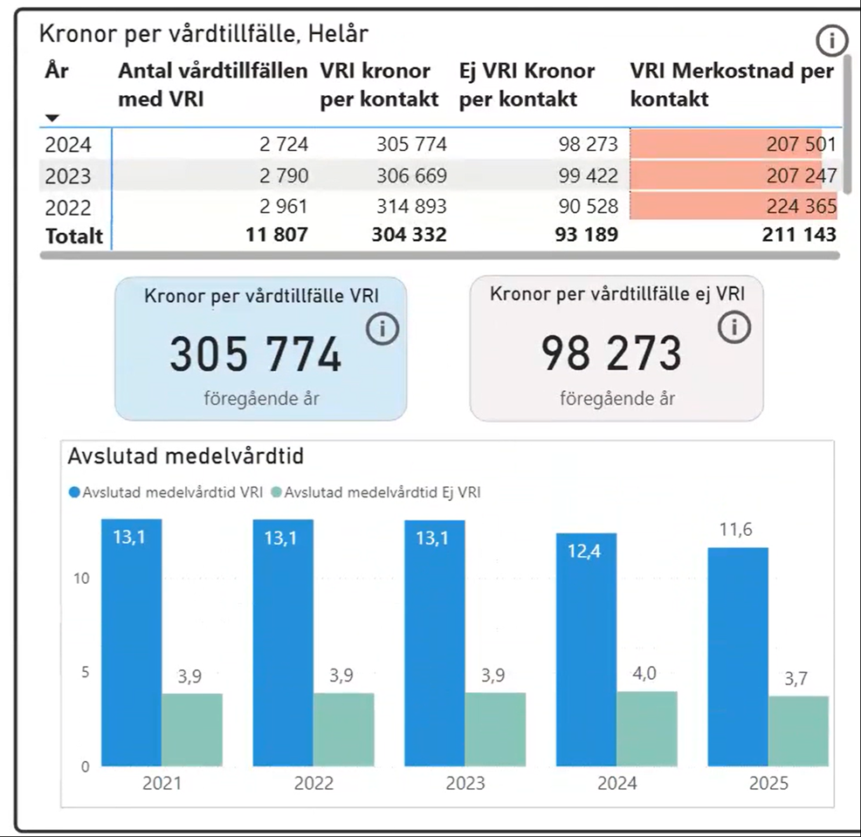
Flera regioner arbetar med detta..
Region Stockholm
Region Östergötland

Slide 9
”En VRI kostar 107 000 kr” (SKR 2019)
Beräkningen baseras på antal antalet extra vårddagar som är förknippat med VRI och baseras alltså på antagandet att skillnaden i vårdtid enbart är beroende av VRI.
Skillnaden i vårdtid beror sannolikt även på andra faktorer som att;
En patient som får VRI är svårare sjuk i grunden än patienter som inte får VRI
En patient som ligger länge på sjukhus har större risk att drabbas av VRI

Slide 10
Kan vi utifrån våra data räkna på vad Vårdrelaterade infektioner kostar?

Slide 11
VRI-kostnadsmall
Vårdtillfälle med VRI
VS
Vårdtillfälle utan VRI
1a hand
Vårdtillfällen med VRI som huvuddiagnos
92%
92%
94%
100%
2
Kön Åldersgrupp Huvuddiagnos VRI
Vårdtillfällen med VRI i Infektionsverktyget
KPP
Alla vårdtillfällen 2020-2025
Kön
Åldersgrupp
Huvuddiagnos
VRI-typ
3
Kön Åldersgrupp Huvuddiagnos Ej VRI
Vårdtillfällen utan VRI

Slide 12
VRI-registrering
VRI-Diagnos & ordination:
96%
97%
98%
100%
Kön Åldersgrupp Huvuddiagnos VRI
Vårdtillfälle med VRI
VS
Vårdtillfälle utan VRI
Vårdtillfällen med VRI som huvuddiagnos
1a hand
Kön Åldersgrupp Huvuddiagnos Ej VRI
Ej-VRI:
2a hand
93%
94%
98%
100%
Vårdtillfällen med VRI i realtid
Kön
Åldersgrupp
Huvuddiagnos
VRI-typ
Kön Åldersgrupp Huvuddiagnos Ej VRI
Vårdtillfällen med VRI-ordinationsorsak
Kön Åldersgrupp Huvuddiagnos Ej VRI

Slide 13
Bakgrundsdata
Bild framtagen av David Edenvik
Från regionens KPP-databas enligt SKRs regelverk
    hämtar snittkostnad för vårdtillfälle med viss huvuddiagnos, kön och åldersgrupp
Data insamlad för 6 år för att skapa bra underlag för snittvärden
T ex. Vad kostar i snitt vården av en 60-70 årig man med huvuddiagnos hjärtinfarkt?
 | Utan VRI | Med VRI Pneumoni | Med VRI UVI
Totalkostnad vtf | 250 tkr | 410 tkr | 367 tkr
Merkostnad | - | 160 tkr | 117 tkr

Slide 14
Begränsningar
Tar ej hänsyn till samhällskostnader relaterat till ökad sjuklighet hos individen
Fångar endast kostnader registrerade inom regionen, alla kostnader är inte undvikbara relaterat till kostnader för personal, lokaler m.m.
Alla VRI är inte undvikbara, därmed kan inte hela merkostnaden undvikas
Är beroende av vad läkarna registrerar som orsak vid antibiotikaordination samt vilken huvuddiagnos som sätts på vårdtillfället
Fångar bara VRI på vårdtillfällen, kostnader för öppenvårdsbesök på sjukhus eller primärvård innefattas ej
Mäter ett vårdtillfälle åt gången även om en infektion kan följa över flera vårdtillfällen, detta har påvberkan när vi tittar på snitt per vtf med infektion
Fångar inte kostnader för smittspridningar inom sjukhus som ej antibiotikbehandlas. Till exempel smittspridning av VRE och vinterkräksjuka

Slide 15
Merkostnad för VRI per verksamhet

Slide 16


Bild framtagen av David Edenvik
2025 - Vad kostade vårdtillfällena med VRI i jämförelse med samma antal liknande vårdtillfällen utan VRI?
Vårdtillfällen med VRI
Motsvarande vårdtillfällen utan VRI
Rörliga kostnader (20%?):
44 mnkr
Merkostnad 219 mnkr
Fasta kostnader: 175 mnkr

Slide 19
Merkostnad för VRI per infektionstyp

Slide 21
Medelmerkostnad för VRI per infektionstyp

Slide 22
115 tkr

Slide 23
Extra vårdtid på grund av vårdrelaterad infektion

Slide 24
13 473 / 211 302 vårddagar
6,4%

